Slide 1
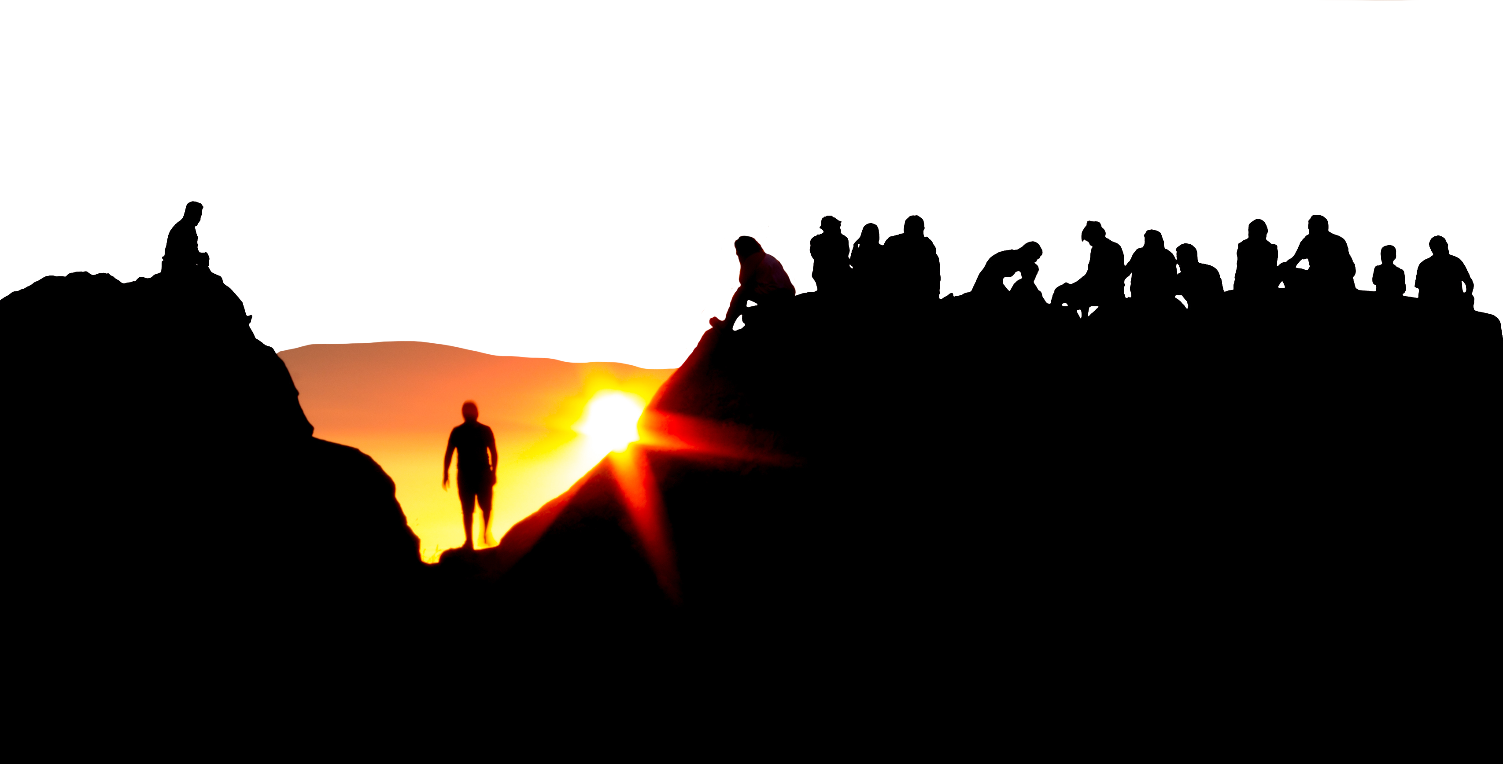

Lección 24
DE LAS TINIEBLAS A LA LUZ
2 Timoteo 1.3-14
«Retén la forma de las sanas palabras que de mí oíste, en la fe y amor que es en Cristo Jesús». 2 Timoteo 1.13
Año 31/Vol. 1

Slide 2


OBJETIVOS
Presentar un ejemplo vivo de lo que implica servir como mentor a otras personas.
Recalcar la importancia que tiene el entusiasmo en el ministerio cristiano.
Afirmar el valor que tiene guardar la sana doctrina que ha sido depositada en nuestra generación.

Slide 3

VOCABULARIO
Fe: Don espiritual dado por Dios a todo aquel que busca la salvación en Cristo Jesus. Por medio de la fe es posible conocer el carácter, la voluntad y los propósitos de Dios, según él los ha revelado. Su desarrollo se logra mediante la disciplina espiritual diaria; es decir, confiando plenamente en la gracia de Dios en todas las circunstancias de la vida. La fe es fundamental para lograr una experiencia cristiana abundante y rica.

Slide 4
VOCABULARIO
Manifestar: Declarar, dar a conocer.
Gentiles: Persona no judía (o no hebrea en el Antiguo Testamento). En tiempos bíblicos, ser gentil no era simplemente un asunto de etnicidad, era también un asunto de afiliaciones políticas y territoriales, y frecuentemente de fe religiosa.

Slide 5

TEXTO BÍBLICO: 2 Timoteo 1.3-4
RVR
3 Doy gracias a Dios, al cual sirvo desde mis mayores con limpia conciencia, de que sin cesar me acuerdo de ti en mis oraciones noche y día.
4 Al acordarme de tus lágrimas, siento deseo de verte, para llenarme de gozo,
VP
3 Al recordarte siempre en mis oraciones de día y de noche, doy gracias a Dios, a quien sirvo con una conciencia limpia, como sirvieron también mis antepasados.
4 Me acuerdo siempre de tus lágrimas, y quisiera verte para llenarme de alegría.

Slide 6
TEXTO BÍBLICO: 2 Timoteo 1.5-6
RVR
5 trayendo a la memoria la fe no fingida que hay en ti, la cual habitó primero en tu abuela Loida y en tu madre Eunice, y estoy seguro que en ti también.
6 Por eso te aconsejo que avives el fuego del don de Dios que está en ti por la imposición de mis manos
VP
5 Porque me acuerdo de la fe sincera que tienes. Primero la tuvieron tu abuela Loida y tu madre Eunice, y estoy seguro de que también tú la tienes.
6 Por eso te recomiendo que avives el fuego del don que Dios te dio cuando te impuse las manos.

Slide 7
TEXTO BÍBLICO: 2 Timoteo 1.7-8
VP
7 Pues Dios no nos ha dado un espíritu de temor, sino un espíritu de poder, de amor y de buen juicio.
8 No te avergüences, pues, de dar testimonio a favor de nuestro Señor; ni tampoco te avergüences de mí, preso por causa suya. Antes bien, con las fuerzas que Dios te da, acepta tu parte en los sufrimientos que vienen por causa del evangelio.
RVR
7 porque no nos ha dado Dios espíritu de cobardía, sino de poder, de amor y de dominio propio.
8 Por tanto, no te avergüences de dar testimonio de nuestro Señor, ni de mí, preso suyo, sino participa de las aflicciones por el evangelio según el poder de Dios.

Slide 8
TEXTO BÍBLICO: 2 Timoteo 1.9-10
VP
9 Dios nos salvó y nos ha llamado a formar un pueblo santo, no por lo que nosotros hayamos hecho, sino porque ése fue su propósito y por la bondad que ha tenido con nosotros desde la eternidad, por Cristo Jesús.
10 Esa bondad se ha mostrado gloriosamente ahora en Cristo Jesús nuestro Salvador, que destruyó el poder de la muerte y que, por el evangelio, sacó a la luz la vida inmortal.
RVR
9 Él nos salvó y llamó con llamamiento santo, no conforme a nuestras obras, sino según el propósito suyo y la gracia que nos fue dada en Cristo Jesús antes de los tiempos de los siglos,
10 pero que ahora ha sido manifestada por la aparición de nuestro Salvador Jesucristo, el cual quitó la muerte y sacó a luz la vida y la inmortalidad por el evangelio.

Slide 9
TEXTO BÍBLICO: 2 Timoteo 1.11-12
VP
11 Dios me ha encargado de anunciar este mensaje, y me ha enviado como apóstol y maestro.
12 Precisamente por eso sufro todas estas cosas. Pero no me avergüenzo de ello, porque yo sé en quién he puesto mi confianza; y estoy seguro de que él tiene poder para guardar hasta aquel día lo que me ha encomendado.
RVR
11 De este evangelio yo fui constituido predicador, apóstol y maestro de los gentiles,
12 por lo cual asimismo padezco esto. Pero no me avergüenzo, porque yo sé a quién he creído y estoy seguro de que es poderoso para guardar mi depósito para aquel día.

Slide 10
TEXTO BÍBLICO: 2 Timoteo 1.13-14
VP
13 Sigue el modelo de la sana enseñanza que de mí has recibido, y vive en la fe y el amor que tenemos gracias a Cristo Jesús.
14 Con la ayuda del Espíritu Santo que vive en nosotros, cuida de la buena doctrina que se te ha encomendado.
RVR
13 Retén la forma de las sanas palabras que de mí oíste, en la fe y amor que es en Cristo Jesús.
14 Guarda el buen depósito por el Espíritu Santo que mora en nosotros.

Slide 11

RESUMEN
Esta lección afirma los siguientes puntos bíblicos, teológicos y pastorales:
La iglesia es una larga cadena de discipulado cristiano donde cada generación de creyentes acepta la responsabilidad de formar nuevas generaciones de creyentes.
Este proceso solo funciona adecuadamente si personas maduras en la fe aceptan la responsabilidad de servir como mentoras de quienes apenas comienzan a dar sus primeros pasos en la fe de Jesucristo.

Slide 12
RESUMEN
La misión de la iglesia es invitar a la humanidad a entrar en una relación de amor y amistad con Dios, cada vez más profunda, por medio de la obra de Jesucristo y el poder del Espíritu Santo.
El ministerio pastoral tiene aspectos prácticos que solo pueden aprenderse por medio de la práctica.

Slide 13
RESUMEN
Solo un agente pastoral entusiasta puede dirigir una congregación cristiana hacia el crecimiento espiritual. Un liderazgo decaído, desgastado y deprimido jamás podrá dirigir a una congregación cristiana al crecimiento en la fe.
La doctrina cristiana es el «depósito» de enseñanzas que sustentan la vida espiritual de toda aquella persona que busca de Dios con fe.

Slide 14

ORACIÓN
Amado Señor, gracias te damos por la obra de Jesucristo. Gracias te damos por su amoroso sacrificio por nosotros. Gracias por aquellas personas que supieron servir como nuestros mentores y mentoras. Gracias por su servicio ministerial tan sacrificado. Buen Dios, ayúdanos a perseverar en la fe de manera que podamos servir como mentores a los demás, en el nombre de Jesús. Amén.

